Slide 1
파일 분할 저장 기법을 이용한 클라우드 스토리지 보안 서비스 시크릿 가든
2013. 5
수원 멤버십 창의과제
작성자 23-1기 박성진
23-1기 정영진
23-1기 박주영
23-1기 정일환

Slide 2
목차
Private, Public Cloud
Hybrid Cloud
아이디어 제안
사용자 시나리오
개발 목표
역할 분담 및 일정
평가받고 싶은 항목

Slide 3
Private, Public Cloud?
3. 개발목표
3
Private 클라우드
‘internal cloud’
기업 내부 또는 폐쇄된 환경에서 특정 사용자만 사용하는 클라우드 서비스
Public 클라우드
‘external cloud’
일반 사용자에게 공개되어 대규모로 이루어지는 클라우드 서비스
Ex) AWS, KT Ucloud Biz, NDrive

Slide 4
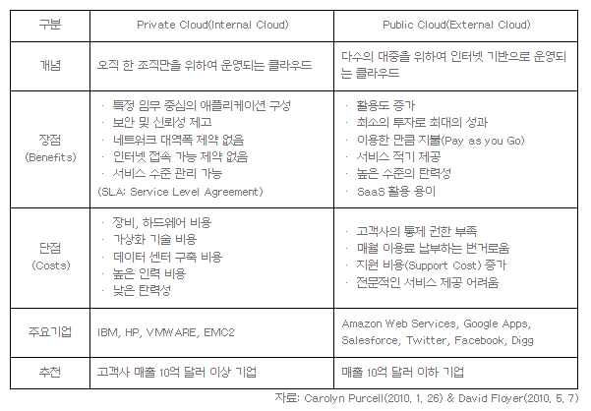
Private vs Public Cloud
3. 개발목표
4
+ 보안 문제
Private : 보안에 대해서 신뢰도가 높지만 cost가 너무 높다.
Public : Cost가 낮지만 보안에 대한 신뢰도가 낮다.

Slide 5
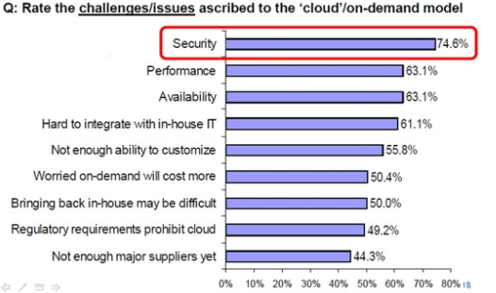
Private vs Public Cloud
3. 개발목표
5
IDC 조사에 근거한 cloud Computing 해결 과제

Slide 6
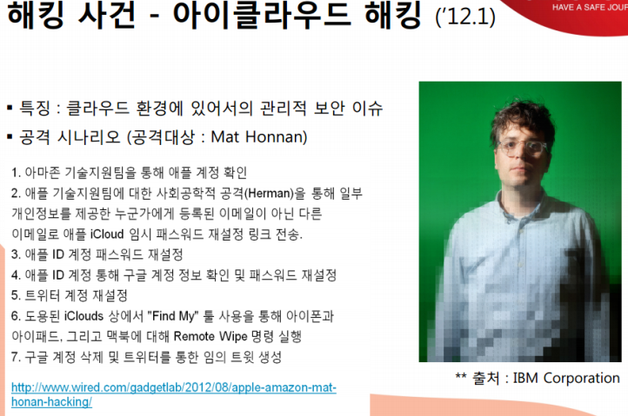
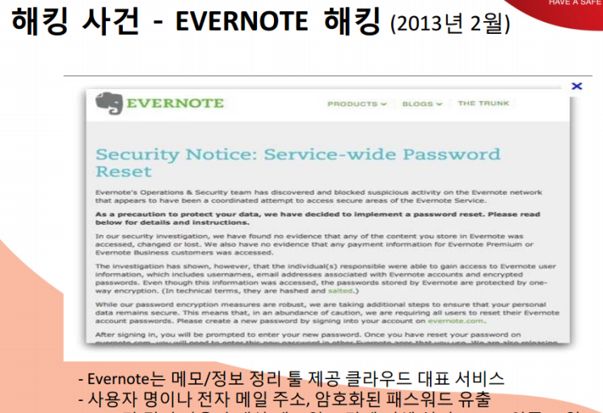
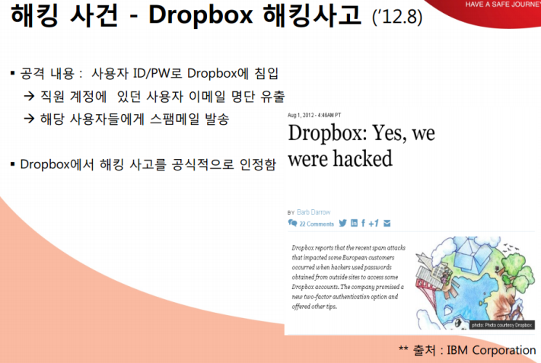
Private vs Public Cloud
3. 개발목표
6
Public Cloud 보안사고
자료 출처 :
클라우드 보안이 왜 이슈로 대두되는가
/박춘식
/ 서울 여자 대학교 클라우드 컴퓨팅
연구센터 정보보호 학과

Slide 7
Private vs Public Cloud
3. 개발목표
7
연 매출액이 10억 달러 미만인 기업
보안 이슈를 무시하더라도 이익을 위해선 Public만을 이용해야 하는가?

Slide 8
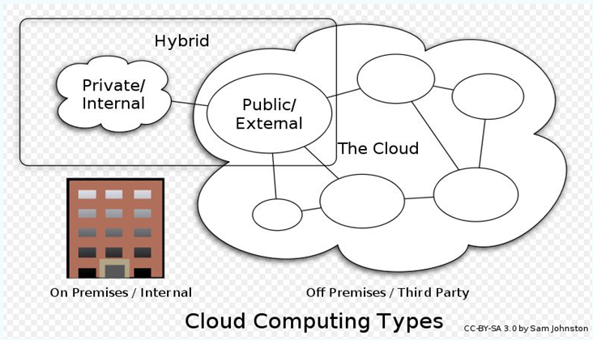

Hybrid Cloud
3. 개발목표
8
Hybrid Cloud란?
‘Private과 Public을 혼합하여 사용하는 형태

Slide 9

Hybrid Cloud
3. 개발목표
9
Storage 측면에서의 보안 이슈
Hybrid 클라우드는 보안에 있어서 안전한가?
현재 Hybrid cloud에서의 일반적인 파일 보안
Private
Public
중요 파일
상대적으로 덜 중요한 파일
중요도를 기업이 정해 나누어 저장
따라서 Public cloud에 저장된 파일은 여전히 위험

Slide 10
아이디어 제안
3. 개발목표
10
Private cloud와 Public cloud를 동시에 사용
두 가지 방법의 장점들을 극대화
파일을 stream단위로 나누어 분산 저장
Public cloud 가 보안이 뚫릴 경우에도 파일의 원본을 볼 수 없기 때문에 Public cloud에 대한 보안이 향상된다.
분산 저장의 비율을 설정 가능하여 용량을 효율적으로 관리 할 수 있음.
제 3자 인증 서비스 제공
Meta data를 제 3자가 갖고 있음으로써 외부의 승인되지 않은 접근을 차단.
Key file을 사용한 인증 방법을 통해 디렉토리별 접근 관리 강화

Slide 11

구현 범위
3. 개발목표
11
private
Public
구현 범위
인증 서버
6
1
3
5
2
7
시크릿
가든
(program)
4
Key file
Meta data

Slide 12
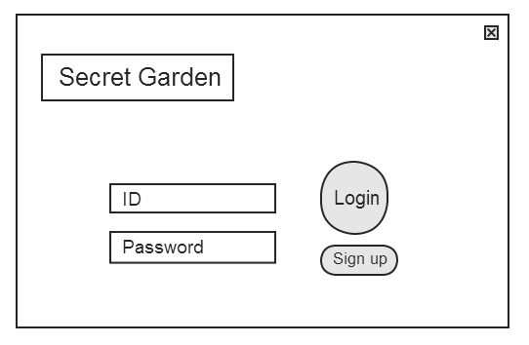
사용 시나리오
3. 개발목표
12
로그인 화면

Slide 13
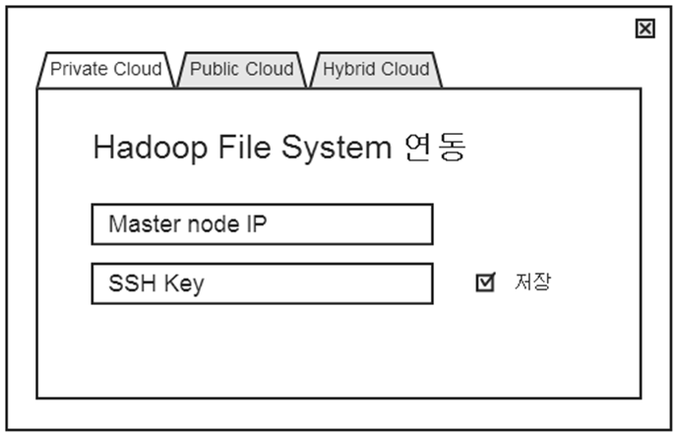
3. 개발목표
13
사용 시나리오
사용자가 구축한 Private Cloud에 연결

Slide 14
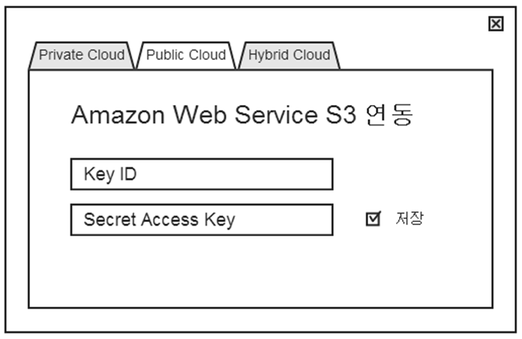
3. 개발목표
14
사용 시나리오
사용자가 가입한 Public Cloud에 연결

Slide 15
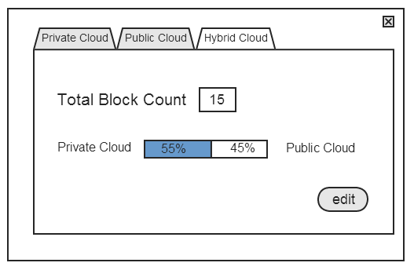
사용 시나리오
3. 개발목표
15
Public, Private 클라우드 사용비율 설정

Slide 16
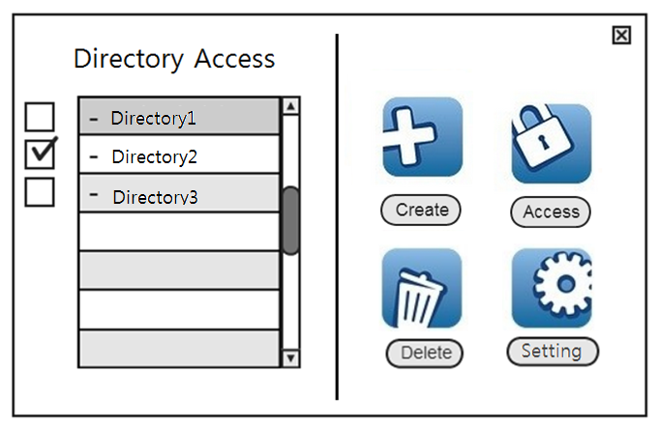
사용 시나리오
3. 개발목표
16
디렉토리 생성
파일을 저장할 디렉토리 생성
디렉토리 접근할 권한 인증을 위한 Keyfile을 받음

Slide 17
디렉토리 생성
3. 개발목표
17
public
보안에 약함
Private
Public
인증 서버
Create
directory
Key file
요청
시크릿
가든
(program)
Key file

Slide 18
디렉토리 접근
3. 개발목표
18
디렉토리 접근
하나의 디렉토리 접근시 인증서버에 키파일 제출
Notes:
여기 조금이상

Slide 19
디렉토리 접근
3. 개발목표
19
Private
Public
인증 서버
Key file
시크릿
가든
(program)
해당 key file에 맞는
Directory 접근 권한 수여

Slide 20
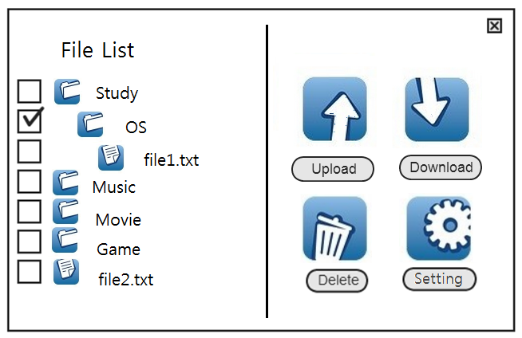
파일 업로드
3. 개발목표
20
파일 업로드
Key file을 통해 인증받은 디렉토리내에 파일 업로드

Slide 21
파일 업로드
3. 개발목표
21
public
보안에 약함
6
5
1
3
2
7
4
인증 서버
5
Meta data
7
6
2
4
1
3
시크릿
가든
(program)

Slide 22
파일 다운로드
3. 개발목표
22
파일 다운로드
Key file을 통해 인증받은 디렉토리내에 파일 다운로드

Slide 23
파일 다운로드
3. 개발목표
23
6
5
1
3
2
7
4
인증 서버
5
7
6
파일 요청
2
4
1
3
시크릿
가든
(program)
Meta data

Slide 24
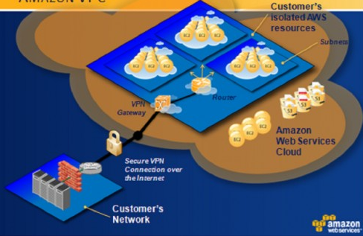
유사 프로젝트
3. 개발목표
24
VPN을 이용한 네트워크 보안

Slide 25
3. 개발목표
25
개발목표 - 개요
세부 개발 목표 1 – 파일 분할 및 결합 모듈
세부 개발 목표 2 – Private - Public 연동 Api
세부 개발 목표 3 – 커버로스 3자 인증
세부 개발 목표 4 – 메인 프로그램

Slide 26
개발목표
3. 개발목표
26
파일 분할 및 결합 모듈
인증 서버
Meta data
2
4
1
3
시크릿
가든
(program)
Key file
Notes:
Point to Point Protocol

Slide 27

stream size
0
stream size : File size / n
1
2
분할된 stream의 헤더
3
기존 파일의 헤더
private
public
하나의 파일에서 나눠지는 스트림의 개수 조절 가능
나눠지는 스트림의 비율은 사용자가 조절 가능
Notes:
현재는 5:5로 나누었지만 나눠지는 스트림의 비율은 사용자가 직접 조절 가능하기 때문에
Private cloud내의 리소스를 효율적으로 관리 할 수 있다.

Slide 28
개발목표
3. 개발목표
28
스트림 헤더
stream 헤더 내용
stream name
stream index
stream size
original file name
original file size
server index
3
Notes:
Point to Point Protocol

Slide 29
개발목표
3. 개발목표
29
메타 데이터 설계
인증 서버
Meta data
2
4
1
3
시크릿
가든
(program)
Key file
Notes:
Point to Point Protocol

Slide 30
개발목표
3. 개발목표
30
Metadata
1개 파일당 1개의 Metadata 존재
하나의 Key file에 다수의 Metadata 포함
다음과 같은 내용을 포함
original file name
cloud mapping table
stream count
original file size
path
stream index
cloud index
0 | 2 | 1 | ... | 0 | NULL
<cloud mapping table>
Notes:
Point to Point Protocol

Slide 31
개발목표
3. 개발목표
31
Program - Cloud간 연동
임시로 구축된
private cloud
Public cloud
HDFS api
AWS api
시크릿
가든
(program)
각 cloud에 대한 인증
파일 업로드 및 다운로드 구현
Notes:
Point to Point Protocol

Slide 32
개발목표
3. 개발목표
32
사용자 인증서버 구현
인증 서버
Meta data
시크릿
가든
(program)
Key file
Notes:
Point to Point Protocol

Slide 33

개발목표
3. 개발목표
33
A키를 이용하여 암호화 전송
커버로스 3자 인증
표준사용자 확인 후 메타데이터 제공
사용자
정보
암호화 키a
암호화 키a
인증서버
ID, PASS
암호화 키a
ㅑ I 표준사용자
암호화 키b
ID ,PASS
Meta data
ㅑ I 표준사용자
ID ,PASS
복호화후 HDFS의 B키를 이용하여 암호화
HDFS
암호화 키b
사용자는 암호화된 키를 HDFS에 전송
ㅑ I 표준사용자
암호화된 패킷을
복호하여
표준 사용자를 인증
ID ,PASS
메타데이터 제공
Notes:
모든 과정이 암호화 되어전송, 내가 도착한 서버가 HDFS인것을 보장, 만약 인증서버가 없다면 HDFS 아이디와 비밀번호를 평문으로 전송하게 되며 메타데이터나 아이디 패스워드같은 중요한 정보가 외부에 노출되게 된다.

Slide 34

Client program 시스템 구성도
Secret Garden Client
GUI
Public Cloud Controller
Frame
AWS Controller
Public Cloud
Panel
Access Credentials
S3 Client Controller
AWS S3
Bucket Controller
File Controller
Connect Public Cloud
Split File
Union File
Private Cloud
Controller
Metadata Controller
HDFS Controller
Acess HDFS
PrivateCloud
Client Socket
HDFS Client Controller
Connector
Directory Controller
Hadoop
Protocal Manager
Connect Private Cloud
ACS Server
Notes:
전체적인 흐름
각 요소별 목적
NAS
인증 서버 : 인증된 사용자만 HDFS에 접근하도록 허용한다.
HDFS : 메타데이터를 보관한다
각 요소별 필요한 모듈
인증후 서비스를 요청할때 추가적인 정보가 필요하다

Slide 35
인증 서버 시스템 구성도
ACS(Acess Control Server)
마스터 서버(AS)
Process(or Daemon)
Mysql
PPP
로그 분석 모듈
사용자인증
Request
client _Ip
_Align
ACS Client
Manager
TGS Key
생성 모듈
routing
Table
Socket
Socket
Routing
Table 변경
access Managetable
내부 공유키
생성
Response
키 관리 서버(TGS)
user
DB
HDFS(Meta data)
Socket
Process(or Daemon)
M_data
Manager
Socket
디렉토리키
인증모듈
RSA
암호화
모듈
디렉토리 키 생성
디렉토리 키
업데이트
로그전송
모듈
로그 전송
모듈
TGS Key
키 비교 모듈
Notes:
전체적인 흐름
각 요소별 목적
NAS
인증 서버 : 인증된 사용자만 HDFS에 접근하도록 허용한다.
HDFS : 메타데이터를 보관한다
각 요소별 필요한 모듈
인증후 서비스를 요청할때 추가적인 정보가 필요하다

Slide 36
개발일정
3. 개발목표
36
 | 개발내용 | 6 |  |  |  | 7 |  |  |  | 8
 |  | 1 | 2 | 3 | 4 | 1 | 2 | 3 | 4 | 1 | 2 | 3 | 4
박성진 | Private 인증 및 입출력 구현
 | Public 인증 및 입출력 구현
 | File 결합 모듈 구현
 | Private – Public 연동 모듈 구현
정영진 | 메타데이터 설계
 | Key 파일 설계
 | File 분할 모듈 구현
 | File 결합 모듈 구현
공통 | 문서작성
 | 최종 테스트 및 디버깅
Notes:
모든 과정이 암호화 되어전송, 내가 도착한 서버가 HDFS인것을 보장

Slide 37
개발일정
3. 개발목표
37
 | 개발내용 | 6 |  |  |  | 7 |  |  |  | 8
 |  | 1 | 2 | 3 | 4 | 1 | 2 | 3 | 4 | 1 | 2 | 3 | 4
정일환 | 인증 서버 구축 및 Protocol 구현
 | 각 서버별 통신 및 모듈 구현
 | 3자 인증 모듈 구현
 | Log 조회를 위한 모듈 구현
박주영 | DB 설계 및 구축
 | Key 파일 설계 및 모듈 구현
 | 3자 인증 모듈 구현
 | 통합 프로그램 구현
공통 | 문서작성
 | 최종 테스트 및 디버깅
Notes:
모든 과정이 암호화 되어전송, 내가 도착한 서버가 HDFS인것을 보장

Slide 38
QnA

Slide 39

*Metadata의 path변수에 대한 예시
1) file1의 메타데이터에서 path는 Root/Music
2) file3의 메타데이터에서 path는 Root/Documents
Root
Music
file1
file2
Documents
file3
file4
file1_1
file1_3
file2_0
file2_2
file3_1
file4_0
file4_2
file4_4
Root
Music
file1
file2
Documents
file3
file4
file1_0
file1_2
file2_1
file2_3
file3_0
file4_1
file4_3
Root
Music
file1
file2
Documents
file3
file4
<Private cloud directory view>
<Public cloud directory view>
Documents
Directory
<Client directory view>
file
File

Slide 40
로그인 인증과정
ACS(Acess Control Server)
마스터 서버(AS)
Process(or Daemon)
Mysql
PPP
로그 분석 모듈
사용자인증
Request
client _Ip
_Align
ACS Client
Manager
TGS Key
생성 모듈
routing
Table
Socket
Socket
Routing
Table 변경
access Managetable
내부 공유키
생성
Response
키 관리 서버(TGS)
user
DB
HDFS(Meta data)
Socket
Process(or Daemon)
M_data
Manager
Socket
디렉토리키
인증모듈
암호화
모듈
디렉토리 키 생성
디렉토리 키
업데이트
암호화
모듈
로그전송
모듈
로그 전송
모듈
TGS Key
키 비교 모듈
Notes:
전체적인 흐름
각 요소별 목적
NAS
인증 서버 : 인증된 사용자만 HDFS에 접근하도록 허용한다.
HDFS : 메타데이터를 보관한다
각 요소별 필요한 모듈
인증후 서비스를 요청할때 추가적인 정보가 필요하다

Slide 41
디렉토리 생성 - 1
ACS(Acess Control Server)
마스터 서버(AS)
Process(or Daemon)
Mysql
PPP
로그 분석 모듈
사용자인증
Request
client _Ip
_Align
ACS Client
Manager
TGS Key
생성 모듈
routing
Table
Socket
Socket
Routing
Table 변경
access Managetable
내부 공유키
생성
Response
키 관리 서버(TGS)
user
DB
HDFS(Meta data)
Socket
Process(or Daemon)
M_data
Manager
Socket
디렉토리키
인증모듈
암호화
모듈
디렉토리 키 생성
디렉토리 키
업데이트
암호화
모듈
로그전송
모듈
로그 전송
모듈
TGS Key
키 비교 모듈
Notes:
전체적인 흐름
각 요소별 목적
NAS
인증 서버 : 인증된 사용자만 HDFS에 접근하도록 허용한다.
HDFS : 메타데이터를 보관한다
각 요소별 필요한 모듈
인증후 서비스를 요청할때 추가적인 정보가 필요하다

Slide 42
디렉토리 생성 - 2
ACS(Acess Control Server)
마스터 서버(AS)
Process(or Daemon)
Mysql
PPP
로그 분석 모듈
사용자인증
Request
client _Ip
_Align
ACS Client
Manager
TGS Key
생성 모듈
routing
Table
Socket
Socket
Routing
Table 변경
access Managetable
내부 공유키
생성
Response
키 관리 서버(TGS)
user
DB
HDFS(Meta data)
Socket
Process(or Daemon)
M_data
Manager
Socket
디렉토리키
인증모듈
암호화
모듈
디렉토리 키 생성
디렉토리 키
업데이트
암호화
모듈
로그전송
모듈
로그 전송
모듈
TGS Key
키 비교 모듈
Notes:
전체적인 흐름
각 요소별 목적
NAS
인증 서버 : 인증된 사용자만 HDFS에 접근하도록 허용한다.
HDFS : 메타데이터를 보관한다
각 요소별 필요한 모듈
인증후 서비스를 요청할때 추가적인 정보가 필요하다

Slide 43
디렉토리 접속
ACS(Acess Control Server)
마스터 서버(AS)
Process(or Daemon)
Mysql
PPP
로그 분석 모듈
사용자인증
Request
client _Ip
_Align
ACS Client
Manager
TGS Key
생성 모듈
routing
Table
Socket
Socket
Routing
Table 변경
access Managetable
내부 공유키
생성
Response
키 관리 서버(TGS)
user
DB
HDFS(Meta data)
Socket
Process(or Daemon)
M_data
Manager
Socket
디렉토리키
인증모듈
암호화
모듈
디렉토리 키 생성
디렉토리 키
업데이트
암호화
모듈
로그전송
모듈
로그 전송
모듈
TGS Key
키 비교 모듈
Notes:
전체적인 흐름
각 요소별 목적
NAS
인증 서버 : 인증된 사용자만 HDFS에 접근하도록 허용한다.
HDFS : 메타데이터를 보관한다
각 요소별 필요한 모듈
인증후 서비스를 요청할때 추가적인 정보가 필요하다

Slide 44
디렉토리 파일 업로드
ACS(Acess Control Server)
마스터 서버(AS)
Process(or Daemon)
Mysql
PPP
로그 분석 모듈
사용자인증
Request
client _Ip
_Align
ACS Client
Manager
TGS Key
생성 모듈
routing
Table
Socket
Socket
Routing
Table 변경
access Managetable
내부 공유키
생성
Response
키 관리 서버(TGS)
user
DB
HDFS(Meta data)
Socket
Process(or Daemon)
M_data
Manager
Socket
디렉토리키
인증모듈
암호화
모듈
디렉토리 키 생성
디렉토리 키
업데이트
암호화
모듈
로그전송
모듈
로그 전송
모듈
TGS Key
키 비교 모듈
Notes:
전체적인 흐름
각 요소별 목적
NAS
인증 서버 : 인증된 사용자만 HDFS에 접근하도록 허용한다.
HDFS : 메타데이터를 보관한다
각 요소별 필요한 모듈
인증후 서비스를 요청할때 추가적인 정보가 필요하다

Slide 45
디렉토리 파일 업로드
ACS(Acess Control Server)
마스터 서버(AS)
Process(or Daemon)
Mysql
PPP
로그 분석 모듈
사용자인증
Request
client _Ip
_Align
ACS Client
Manager
TGS Key
생성 모듈
routing
Table
Socket
Socket
Routing
Table 변경
access Managetable
내부 공유키
생성
Response
키 관리 서버(TGS)
user
DB
HDFS(Meta data)
Socket
Process(or Daemon)
M_data
Manager
Socket
디렉토리키
인증모듈
암호화
모듈
디렉토리 키 생성
디렉토리 키
업데이트
암호화
모듈
로그전송
모듈
로그 전송
모듈
TGS Key
키 비교 모듈
Notes:
전체적인 흐름
각 요소별 목적
NAS
인증 서버 : 인증된 사용자만 HDFS에 접근하도록 허용한다.
HDFS : 메타데이터를 보관한다
각 요소별 필요한 모듈
인증후 서비스를 요청할때 추가적인 정보가 필요하다

Slide 46
개발목표
3. 개발목표
46
개발 목표 – 접근제어서버(ACS) 구성
ACS : 메타데이터 접근시 사용자 인증, 사용내역 관리를 위한 제어를 위한 시스템
Linux기반으로 인증서버와, 키 배부서버를 이용한 3자 상호인증 구현
사용자가 메타데이터 다운로드시 키 파일을 이용하도록 한다.
ACS(Acess Control Server)
인증서버
키 배부 서버
checkUser
user
DB
PPP Server
버킷 키
생성
key
DB
Session
Connector
HDFS
client _Ip
_Align
HDFS
세션 키
분배
키 비교 모듈
Data
Manager
key
Generator
Routing
Table
Soc
ket
LAN 선
로그 전송
모듈
RSA
암호화
모듈
세션키
인증모듈
Internet
Access Managetable
Log_
Manager
LAN 선
Notes:
Point to Point Protocol

Slide 47
개발목표
3. 개발목표
47
세부 개발 목표 0 – 프로토콜 및 패킷 설계
ACS 내부 통신에 사용될 패킷
ACS내부의 공유 비밀키에 의해 암호화
- 패킷 타입 : 각 서버에서 패킷을 분류하기 위하여 설정, Request, Reply, Relay등으로 구성
- Request : Login, Download, Upload, 디렉토리 생성, etc…
- 패킷 순서 : 다수의 서버 – 클라이언트에서 응답메세지 확인을 위해서 사용한다
- 헤더 길이 : 패킷의 헤더길이(C 단위에서 패킷을 처리하므로 필요하다)
- 인증 값 : 공유 비밀키에의해 암호화된 값의 MD5 해시값
- 데이터 : 전송될 데이터를 포함하는 영역
패킷타입
패킷순서
헤더
길이
데이터
길이
내부IP
데이터

Slide 48
개발목표
3. 개발목표
48
세부 개발 목표 1 – ACS 내부 서버 구축
PPP(PC), 인증PC, 내부 프로토콜 설계
인증 받은 사용자만 접속 할 수 있는 네트워크
내부 서버들은 PPP서버를 거쳐야 외부와 통신이 가능하다
ACS(Acess Control Server)
인증서버
키 배부 서버
checkUser
user
DB
PPP Server
check
Keyfile
key
DB
Session
Connector
Ip_Align
encrypt
(RSA Algorithm)
key
Generator
Routing_
table
LAN 선
Daemon
Internet
Ip_table

Slide 49
개발목표
3. 개발목표
49
세부 개발 목표 2 – Kerberos 3자 인증
암호화 키a
사용자
정보
암호화 키a
인증서버
ID, PASS,
(client-배부서버)
암호화 키a
ID ,PASS
암호화 키b
Seesion
ㅑ I 표준사용자
ID ,PASS
HDFS
암호화 키b
ㅑ I 표준사용자
암호화된 ticket을
복호하여
표준 사용자를 인증
ID ,PASS
Notes:
신뢰할만한 제3자가 미리 연결할 두대상에 대한 암호키를 공유하여

Slide 50
개발목표
3. 개발목표
50
세부 개발 목표 2 – 서버별 개발 목표
PPP 서버
패킷 분류
클라이언트 ip 할당
Reply Attack 방어를 위한 접속횟수 테이블 구성
내부 IP 라우팅 테이블 구성
PPP Server
client _Ip
_Align
Routing
Table
Soc
ket
LAN 선
Internet
Access Managetable
LAN 선

Slide 51
개발목표
3. 개발목표
51
세부 개발 목표 2 – 서버별 개발 목표
인증서버
패킷 분류
멀티프로세스
사용자 인증 후 내부 IP 할당
로그 기록
키 관리 서버에 세션 확인키 전송
서버 관리 를위한 log 분석 모듈 구현
네트워크 내부 공유키 생성 및 배포
PPP서버 라우팅 테이블 설정
인증서버
로그 분석 모듈
사용자인증
ACS
Manager
AS-TGS
공유키생성
PPP
Key 관리서버
HDFS

Slide 52
개발목표
3. 개발목표
52
세부 개발 목표 2 – 인증서버
패킷 종류에 따라 요청에 맞는 서비스 제공
인증서버
packet
My_inet
(SuperDeamon)
checkUser
(Deamon)
/etc/user 정보
조회
요청검사
(Deamon)
/ete/my_allow
/etc/my_deny
인증 패킷
전송
Key 배부서버
배부서버
세션키 전달
로그기록
(Deamon)
Etc/mysyslog.기록
Notes:
슈퍼 데몬을 사용함으로써 접속횟수에 따른 제약을 걸수 있다.
접속하는 클라이언트들의 서비스 이용시간을 기록할 수 있음.
서비스를 거부하거나 서비스 접근제어가 되었을 경우에 상세로그를 기록함.

Slide 53
개발목표
3. 개발목표
53
세부 개발 목표 2 – 서버별 개발 목표
키 배부서버
패킷 분류
멀티 프로세스 or 스레드
키파일 복호화 후 인증
세션키 HDFS 전송 모듈
키파일 업데이트
인증 서버로 로그 전송
외부통신용 RSA 암호화, 복호와 모듈
인증서버
checkUser
client
Manager
log
Manager
NAS
Key 배부서버
HDFS

Slide 54
개발목표
3. 개발목표
54
세부 개발 목표 3 – 키 배부 서버
패킷 종류에 따라 요청에 맞는 서비스 연결
키배부서버
인증서버
packet
My_inet
(Process, Thresad)
Seesion Key
check
SessionKey
(Deamon)
Etc/user/temp/
sessionkey 비교
세션키 저장
(Deamon)
Etc/user/temp/
sessionkey
Metakey
Request
(Deamon)
Etc/user/
metadata
nameList
Request
(Deamon)
Etc/user/
namelist
메타데이터키 저장
(Deamon)
Etc/user/
namelist
Notes:
슈퍼 데몬을 사용함으로써 접속횟수에 따른 제약을 걸수 있다.
접속하는 클라이언트들의 서비스 이용시간을 기록할 수 있음.
서비스를 거부하거나 서비스 접근제어가 되었을 경우에 상세로그를 기록함.

Slide 55
개발목표
3. 개발목표
55
세부 개발 목표 3 – 사용자의 로그 관리
세
아래와 같은 양식으로 로그 저장
Bash Shell기반의 로그 분석 모듈을 통해 사용자가 원하는 정보만을 제공
종류
SecretGarden_ACS
날짜
로그를 남긴 날짜와 시간
영역
로그와 관계있는 영역
이벤트
각 로그별로 고유한 번호 부여
사용자
User IP 주소
컴퓨터
로그가 발생한 PC or Server

